Slide 1
В окопах Сталинграда (Виктор Некрасов)
Marie Pospěchová; 391789

Slide 2
Литература других писателей
Литература о войне
Литература Некрасова
Литература о войне поддерживала народ, духа и армию
Книга В окопах Сталинграда
показывает ужас войны и героизм
простых людей
Некрасов хотел описать войну как
процесс имеющий собственное время и пространствo
Повесть была одной из первых книг о войне, написанных правдиво,
насколько это было возможно в то
время

Slide 3
Литература о войне
Ровéсники:
Константин Симонов,
Александр Твардовский и
Борис Полевой
пишут тоже о войне
Литература Некрасова
Симонов и Полевой изображают войну как журналисты
Симонов и Полевой:
Человек является объектом наблюдения и изображения
когда они собрали большое количество материалов, они ушли c фронтa
Некрасов изображаeт войну
как фронтови´к
человек не объект, а тот, кто с ним
воевал, с кем он переживал
отступление, тяжёлую защиту
Сталинграда,
он с ним ночевал в окопах, ел еду и пил водку
они полагались друг на друга, не могли уйти из фронта,
каждый день рисковали жизнью

Slide 4
характеристика книги
книга написанная в форме дневника или хроники
композиция произведения хронологическая
(сюжет не происходит между несколькими
фигурами)
то фигуры появляются, то иcчезают
Главный герой Керженцев обычный солдат, другие
солдаты тоже переживают все страхи
(не только Керженцев)
Керженцев (автор) смотрит на войну из окопа,
он не хочет, чтобы читатель узнал, что он пишет о
войне, но после войны ( c промежутком времени)

Slide 5
Повесть «В окопах Сталинграда», опубликованная в 1946 году в журнале «Знамя»
Она принесла писателю подлинную славу
переведена на 36 языков.
За эту книгу Виктор Некрасов получил в 1947 году Сталинскую премию 2-й степени.
По мотивам повести и по сценарию Некрасова в 1956 году был снят фильм «Солдаты»

Slide 6
О чём книга ?
интересные факты:

Slide 7
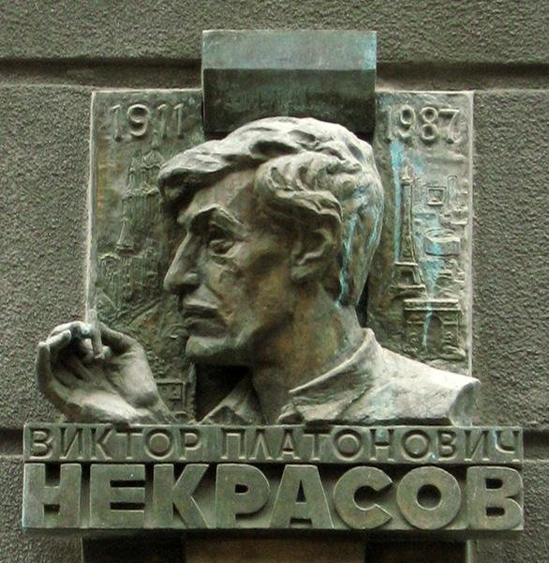
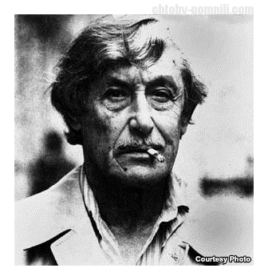
Автор книги курящий
Почти сто раз (93 раза) появляется слово "курить" - покурить, закурит, выкурив, .....

Slide 8
Копырко
Свидерский
Калужский
Эрзац
Сазанский
Марья Кузьминична
Николай Николаевич
Люся и её мать
Вадим Кастрицкий
Сергей Веледницкий
Шуранский
Забавников
Гольдштаб
Самойленко
Пенгаунис
Шапиро
Большов
Свидерский
Ведерников
Львович
Георгий Акимович
В книге 96 персóн
Вот имена:
Игорь
Керженцев
Лазаренко
Максимов
Сергиенко
Зверев
Самусев
Гоглидзе
Каппель
Ширяев
Корсаков
Волегов- Валега
Бойко
бабушка
мама
кошка Фракас
друзья
Анатолий Сергеев
Руденский
Вергун
Люся Стрижeва
Шурка Грабовский
Пилипенко
Саврасов
Сидоренко
Кваст
Афонька
Филатов
Кругликов
Седых
Серёгa

Slide 9
Пучков
Ведерников
Стеценко
Цыгейкин
Лютик
Клишенцов
Сидорко
Фарбер
Петров
Кацур
Чумак
Маруся
Павленко
Абросимов
Калабин
Рамов
Бородин
Лисагор
Чуйков
Коробков
Пожарский
Харламов
Карнаухов
Гаркуш
Сендецкий
Фесенко
Бояджиев
Кольцов
Синицын
Лeшка
Терентьев
Филатов
Парторг Быстрицкий
Агнивцев
Филипп
Лозовой
Сенечка
Устинов
Сендецкий
Ладыгин
Калабин
Приходько
Бухвостов
Паул юс
Лазар

Slide 10
Oтрывок
Сталинград встречает вылезающим из-за крыш солнцем и длинными прохладными тенями. Повозка весело грохочет по булыжной мостовой. Дребезжат навстречу обшарпанные трамваи. Вереницы тупорылых "студебеккеров". На них длинные, похожие на гробы ящики, "катюшины" снаряды. В лысых, покрытых щелями скверах - задранные к небу, настороженные зенитки. На базаре горы помидоров и огурцов. Громадные бутылки с золотистым топленым молоком. Мелькают пиджаки, кепки, даже галстуки. Я давно не видел этого. Женщины по-прежнему красят губы.
Сквозь пыльную витрину видно, как парикмахер в белом халате намыливает чей-то подбородок. В кино идет "Антон Иванович сердится". Сеансы в двенадцать, два, четыре и шесть. Дворник подбирает навоз в большой совок. Из черной пасти репродуктора на трамвайном столбе кто-то проникновенно, непонятно только кто, мужчина или женщина, рассказывает о Ваньке Жукове, девятилетнем мальчике, в ночь под рождество пишущем своему дедушке на деревню.

Slide 11
Жизнь Викторa Некрасовa
Родился 4 (17) июня 1911 годy в Киеве, в семье врача.
1936 окончил архитектурный факультет + обучение в театральной студии при театре
работал актёром и театральным художником
В 1941—1944 годы был на фронте; участвовал в Сталинградской битве
По его сценариям поставлены кинофильмы «Город зажигает огни» (1958) и «Неизвестному солдату» (1961)
В 1959 пишет повесть «Кира Георгиевна»
выступает в «Литературной газете»

Slide 12
В 1960-е посетил Италию, США и Францию (Свои впечатления писатель описал в очерках
Из-за либеральных высказываний в 1969 году заслужил взыскание, был исключён из КПСС.
12 сентября 1974 года выехал из Киева в Цюрих
В Швейцарии встречался с Владимиром Набоковым
жил в Париже
сотрудничал вместе с Анатолием Гладилиным в парижском бюро радиостанции «Свободa»
умер от рака лёгких в Париже 3 сентября 1987 года

Slide 13
Жизнь Некрасова видео
http://chtoby-pomnili.com/page.php?id=751

Slide 14
Источники
http://lib.ru/PROZA/NEKRASOW/stalingrad.txt
NEKRASOV, Viktor a Pavel MACHONIN. V stalingradských zákopech. Státní nakladatelství krásné literatury a umění, 1963.
http://chtoby-pomnili.com/page.php?id=751

